Slide 1

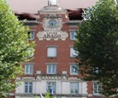

BTS TC
Lycée ARAGO - Perpignan
La Pompe à Chaleur
1ère Partie
www.francois-arago.org/btstc
Lorente Christophe

Slide 2

Sommaire Pompe à chaleur
Première partie
le marché, les principes, le fonctionnement
1. Introduction
2. Présentation générale des produits
3. Le marché de 2003 à 2010
4. Pourquoi un vendeur doit-il comprendre le fonctionnement de la pompe à chaleur ?
5. Principe de la pompe à chaleur
6. Les phénomènes thermodynamiques des PAC
7. La pompe à chaleur
Synthèse 1ère partie
Deuxième partie
Les capteurs, les PAC, les émetteurs
www.francois-arago.org/btstc

Slide 3

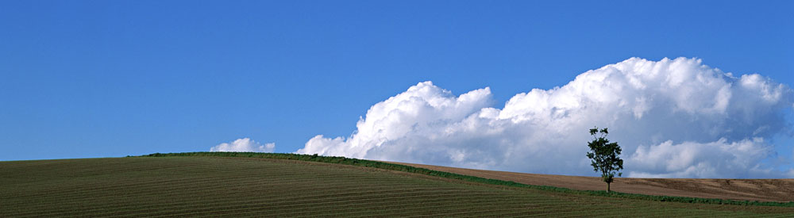
1. Introduction
L’énergie solaire est stockée par :
Le sol
L’air ambiant
L’eau des nappes phréatiques
Les pompes à chaleur (PAC) sont capables de capter cette énergie gratuite et inépuisable pour chauffer les habitations.
www.francois-arago.org/btstc
Notes:
Notre environnement stocke chaque jour l'énergie fournie par le soleil. Cette énergie est captée par le sol, l'air ambiant ou encore l'eau (nappes phréatiques).
Les pompes à chaleur (PAC) sont capables de capter cette énergie gratuite et inépuisable que nous procure le soleil. Ces équipements permettent donc de faire des économies d'énergies fossiles qui ne tarderont pas à s'épuiser.
Les pompes à chaleurs (PAC) peuvent répondre en partie à cette problématique car elles limitent nos rejets de gaz à effet de serre dans l'atmosphère et contribuent à trouver des alternatives à l'exploitation des énergies fossiles.

Slide 4
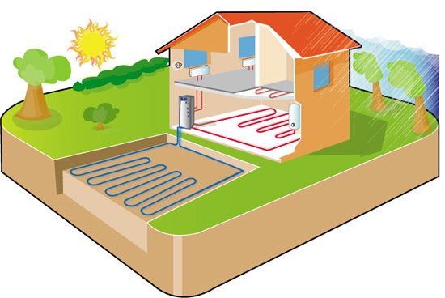
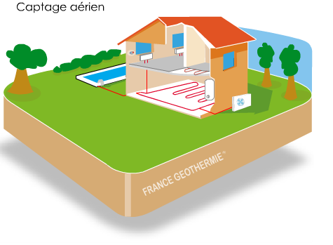
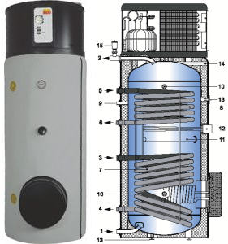
2. Présentation générale des produits
Les P.A.C géothermiques
Les P.A.C aérothermiques
Capteurs extérieurs
Les C.E.S géothermiques et thermodynamiques
www.francois-arago.org/btstc
Notes:
Les produits que nous allons particulièrement étudier sont :
les PAC géothermiques avec leurs différents systèmes de captage,
les PAC Aérothermiques
les CES (Chauffe Eau Sanitaire) Géothermiques et Thermodynamique.

Slide 5
2. Présentation générale des produits
Ils sont constitués de 3 parties
Les émetteurs
Capteurs extérieurs
La P.A.C
Les capteurs
Emetteurs
P.A.C
Capteurs
www.francois-arago.org/btstc
Notes:
Les produits que nous allons étudier sont constitués de différentes parties :
Les émetteurs : plancher chauffant, ventilo-convecteur, radiateurs
Les P.A.C géothermiques et Aérothermiques
Les capteurs : plan, verticaux, aérien
Ils ont pour fonctions le chauffage de la maison, la climatisation et, le chauffage de l’eau sanitaire.

Slide 6



3. Le marché de 2003 à 2009
la France est le deuxième marché européen
2003-2004
Offre commerciale Vivrelec
2005
Crédit d’impôt en faveur des PAC de 40 %
2006
Crédit d’impôt en faveur des PAC de 50 %
2007-2008
Poursuite de l’évolution des ventes
2009
Année record des ventes
www.francois-arago.org/btstc
Notes:
En nombre de matériel, la France est le deuxième marché européen de la pompe à chaleur derrière la Suède
Sous la pression des exigences environnementales et plus particulièrement de la réduction des rejets de CO₂ dans l'atmosphère, le développement des pompes à chaleur (PAC) connaît depuis le début des années 90 un nouveau souffle en Europe.
Le développement de l’offre produit, associé au programme EDF de développement des PAC dans le cadre général de son offre commerciale Vivrelec, a dynamisé très fortement le marché.
Vivrelec est une offre commerciale d’EDF qui à été élaborée en partenariat avec les intervenants de la filière électrique. Cette offre préconise un ensemble de solutions techniques de qualité pour le confort thermique, la production d’eau chaude sanitaire, et l’équipement électrique du logement. www.particuliers.edf.fr
La progression s’est encore accentuée en 2005 et 2006 avec la mise en place par les pouvoirs publics d’un crédit d’impôt en faveur des PAC de 40 % en 2005 suivi de 50% en 2006.

Slide 7

3. Le marché en 2010
Mauvaise année pour les PAC Géothermiques
Exclusivement pour le marché de la construction neuve
Baisse du crédit d’impôts
Prix attractif du fioul
Poursuite du déstockage d’équipements
Les ventes de PAC air/air ont augmenté de 14%
Le marché des PAC ECS (Eau Chaude Sanitaire) commence à émerger.
www.francois-arago.org/btstc
Notes:
L’année 2010 n’a pas été bonne notamment pour les pompes à chaleur géothermiques qui s’adressent quasiment exclusivement au marché de la construction neuve. Le marché des PAC a été cannibalisé par le photovoltaïque. Autres causes de ce recul des ventes : la baisse du crédit d’impôts (40 % pour l'achat de pompes à chaleur géothermiques pour le chauffage ou la production d'eau chaude sanitaire de l'habitation principale, alors que celui-ci tombe à 25 % pour les pompes à chaleur aérothermiques), le prix attractif du fioul ou la poursuite du déstockage d’équipements accumulés par les grossistes et distributeurs lors de l’année 2008, année record de ventes de PAC en France.
Pour 2011, les fabricants se veulent optimistes et misent notamment sur une reprise de la construction et sur une hausse du pétrole pour relancer les ventes de pompes à chaleur dans l’hexagone.
En 2010, l'Etat accroît son soutien en faveur de la géothermie en maintenant le taux de crédit d'impôt à 40 % pour l'achat de pompes à chaleur géothermiques pour le chauffage ou la production d'eau chaude sanitaire de l'habitation principale, alors que celui-ci tombe à 25 % pour les pompes à chaleur aérothermiques. A partir de 2010, l'assiette est étendue pour inclure « le coût de la pose de l'échangeur de chaleur souterrain ». Ainsi, le crédit d'impôt concernera, non seulement la fourniture du matériel (les tubes, le ciment, le fluide caloporteur…), mais également le forage des échangeurs verticaux ou le terrassement des échangeurs horizontaux et leur liaison avec la pompe à chaleur.

Slide 8
3. Le marché de 2003 à 2010
Capteurs extérieurs
www.francois-arago.org/btstc
Notes:
Description des courbes en s’appuyant sur les interprétations précédentes.

Slide 9
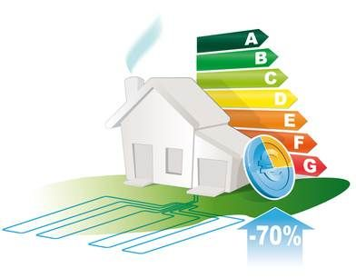
4. Pourquoi un vendeur doit-il comprendre le fonctionnement de la pompe à chaleur ?
L’argumentaire de vente
Economie d’électricité
Jusqu’à 75% suivant les systèmes
Preuve apportée par l’explication thermodynamique du fonctionnement de la P.A.C.
-70%
À
-75%
25%
Chauffage 100%
Electricité
70 à 75%
Energie GRATUITE
www.francois-arago.org/btstc
Notes:
Pourquoi un vendeur doit-il comprendre le fonctionnement de la pompe à chaleur ?
L’argumentaire de vente des systèmes utilisant des PAC est basé en grande partie, sur l’économie d’électricité engendrée et le confort d’utilisation des installations..
En fonction des caractéristiques des systèmes utilisés, cette économie peut aller jusqu'à 75%.
Pour justifier cet argument auprès d’un client il est indispensable de lui expliquer de la façon la plus simple possible le fonctionnement thermodynamique d’une PAC. Il faut lui démontrer que le système que vous vendez transporte la chaleur dans la maison mais ne la fabrique pas.
Il n’a rien à voir avec le fonctionnement d’un chauffage électrique et c’est pour cela qu’il est plus économique.

Slide 10
5. Comment fonctionne une pompe à chaleur ?
Principe général
Capteurs extérieurs
www.francois-arago.org/btstc
Notes:
La pompe à chaleur est composée de 4 éléments principaux :
le compresseur ;
deux échangeurs l’un pour capter l’énergie à l’extérieur (évaporateur), l’autre pour la restituer à l’intérieur (condenseur) ;
le détendeur.
Explication « rapide » du fonctionnement puis identification des phénomènes thermodynamiques

Slide 11
5. Principe de la pompe à chaleur
La pompe à chaleur sert donc à :
Récupérer de l’énergie
Remonter le niveau de température
Transférer cette énergie
www.francois-arago.org/btstc
Notes:
récupérer de l’énergie dans le milieu extérieur (sol/eau/air) grâce à l’évaporateur,
remonter le niveau de température de cette énergie thermique, via le compresseur,
transférer cette énergie au bon niveau de température au milieu intérieur que l’on souhaite chauffer.

Slide 12
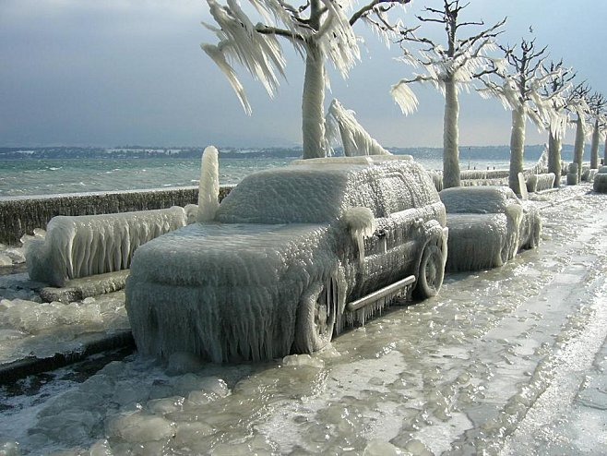
6. Les phénomènes thermodynamiques des PAC
6.1. Le froid n’existe pas !
La chaleur est une des formes prises par l'énergie.
La température indique le niveau de chaleur d'un corps.
www.francois-arago.org/btstc
Notes:
Le froid n’existe pas
La chaleur est une des formes prises par l'énergie. Ex
Si on ajoute de la chaleur à un corps (c'est-à-dire si nous le chauffons), on obtient une augmentation de sa température. De même, si on enlève de la chaleur à un corps, on provoque un abaissement de sa température.
La température indique le niveau de chaleur d'un corps.

Slide 13
6. Les phénomènes thermodynamiques des PAC
6.2. La chaleur se déplace naturellement du « chaud » vers « le froid ».
Au cours de la nuit
18°C
25°C
Chaleur
Dans la journée
18°C
Chaleur
10°C
www.francois-arago.org/btstc

Slide 14
6. Les phénomènes thermodynamiques des PAC
6.3. Les températures de changements d’états sont fonction de la pression
Pression (bar)
Diagramme de phase de l'eau
Solidification
Eau liquide
Fusion
40
Vaporisation
Glace
15
Pression atmosphérique
5
Condensation
Vapeur
1,013
Pf
0,123
Peb
6,15.10 ⁻³
Point triple (6,15mbar -0,01°C)
Sublimation
0,38.10 ⁻³
Température (°C)
-100
-30
0
50
100
150
200
250
www.francois-arago.org/btstc
Notes:
Plusieurs diagrammes sont utilisés pour présenter les caractéristiques de l'eau.
Le diagramme dit de phase : désigne l'état de l'eau suivant la pression et la température.
L'eau peut exister sous trois états :
L’état solide : la glace ;
L’état liquide ;
L’état gazeux : la vapeur.
Le passage de l'un à l'autre de ces états nécessite un apport ou une perte d'énergie (la chaleur) et porte un nom spécifique.
Pf : Point de fusion à 1 atm 1,013 bar
Peb : Point d’ébullition à 1 atm
Point triple :
Point critique : la transition de phase entre l’état liquide et l’état gazeux est impossible

Slide 15
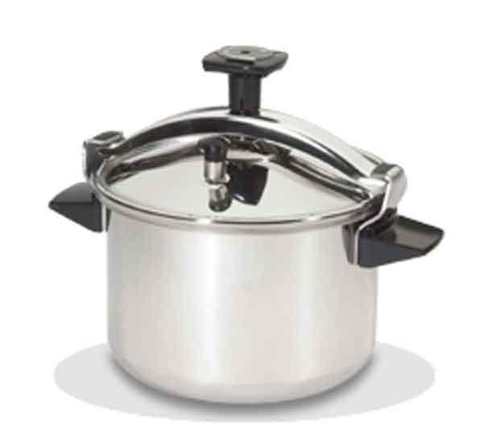
6. Les phénomènes thermodynamiques des PAC
6.3. Relation entre la température et la pression
1ère expérience
Soupape de fonctionnement enlevée
Température (°C)
Pression ( X 10⁵ Pa)
120
Température
100
80
1,5
60
40
Pression
20
1
0
10
20
30
Temps (min)
www.francois-arago.org/btstc
Notes:
Un autocuiseur est un récipient muni de deux soupapes, ouverture par lesquelles la vapeur d’eau peut s’échapper dans certaine conditions :
La soupape de fonctionnement réglée pour se déclencher à 1,5x10⁵Pa.
1ère expérience : La soupape de fonctionnement est enlevée :
La température dans l’eau s’élève jusqu’à 100°C et reste stable.
La pression reste stable égale à 1 bar (10⁵Pa)

Slide 16
6. Les phénomènes thermodynamiques des PAC
6.3. Relation entre la température et la pression
2^{ième} expérience
Soupape de fonctionnement en place
Température (°C)
Pression (X 10⁵ Pa)
120
Température
100
80
Pression
1,5
60
40
20
1
0
10
20
30
Temps (min)
www.francois-arago.org/btstc
Notes:
2^{ième} expérience :
La soupape de fonctionnement est en place :
La pression monte jusqu’au déclanchement de la soupape à 1,5x10⁵Pa.
La température monte à 110°C.

Slide 17
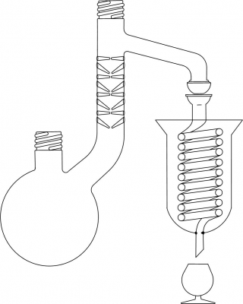
6. Les phénomènes thermodynamiques des PAC
6.4. L'évaporation absorbe de l’énergie, la condensation en libère
L’alambic
On refroidit
On chauffe
www.francois-arago.org/btstc
Notes:
Commenter le fonctionnement de l’alambic
L’alambic permet de dissocier des éléments qui ont des températures d’évaporation différentes.
Exemple : rendre l’eau de mer potable : on chauffe l’eau de mer , seule l’eau s’évapore, puis en refroidissant on récupère de l’eau pure.
La distillation alcoolique :
Dans un 1er temps l'ensemble des jus (macération de fruits produisant par fermentation la transformation du sucre de fruits en alcool ce peut être du raisin, de la poire, de la prune, des mirabelles )est porté à plus de 100° permettant ainsi de briser les liaisons eau-alcool existant à l'état liquide. La vapeur ainsi produite peut être condensée en deux phases. Dans un premier temps on condense la plus grande partie des vapeurs d'eau en abaissant la température de l'ensemble des vapeurs eau-alcool de plus 100° à une valeur comprise entre 79 et 87°. Ceci produit la condensation d'une grande partie des vapeurs d'eau qui retombent dans le bain en ébullition. De ce fait, ne subsiste qu'une fraction de vapeurs d'eau. Ces vapeurs sont ensuite entièrement condensées dans un deuxième temps par l'abaissement brutal de leur température du niveau précédant à 15 - 20° C. Ceci provoque leur liquéfaction

Slide 18
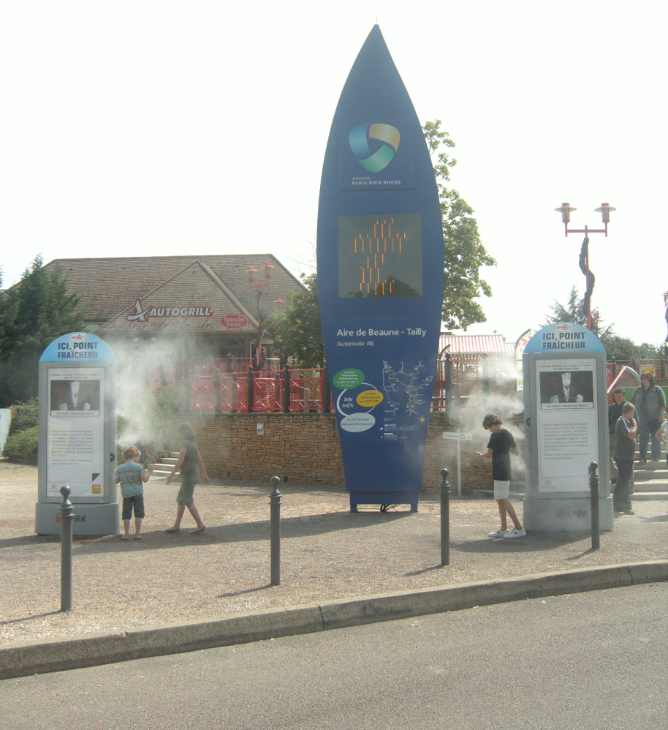
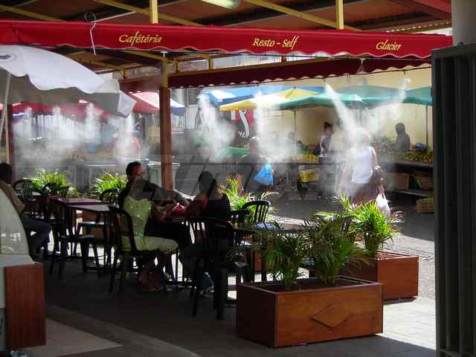
6. Les phénomènes thermodynamiques des PAC
6.4. L'évaporation absorbe de l’énergie
Les brumisateurs
Terrasse de bar
Aire d’autoroute
www.francois-arago.org/btstc
Notes:
Lorsque l’on est mouillé, la sensation de froid est plus forte que lorsque l'on est sec .C’est l'évaporation de l'eau sur la peau qui absorbe la chaleur du corps. C’est aussi le principe des brumisateurs terrasse de bar, aire d’autoroute.

Slide 19
6. Les phénomènes thermodynamiques des PAC
6.4. L'évaporation absorbe de l’énergie
1litre d’eau à 0°C
540 Kcal transformation en vapeur
100 Kcal de à100°C
On chauffe
www.francois-arago.org/btstc
Notes:
La chaleur cachée dans la vapeur :
100 kcal (418 kj) sont nécessaires pour chauffer 1Kg d’eau de 0°C à la température d’ébullition 100°C.
Pour transformer en vapeur ce kg d’eau, on a besoin de 540 kcals (2257 kj).

Slide 20
6. Les phénomènes thermodynamiques des PAC
6.4. La condensation libère de l’énergie
On refroidit
(c'est-à-dire on prend de la chaleur)
540 Kcal transformation en eau à 100°C
www.francois-arago.org/btstc
Notes:
Si on inverse le cycle (en refroidissant c'est-à-dire en prenant de la chaleur), on provoque la condensation de la vapeur.
Elle va libérer la même quantité d’énergie 540 kcal de chaleur et elle va retrouver son état d’origine : 1kg d’eau à 100 °C.

Slide 21
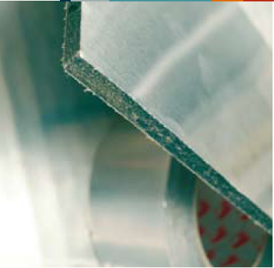
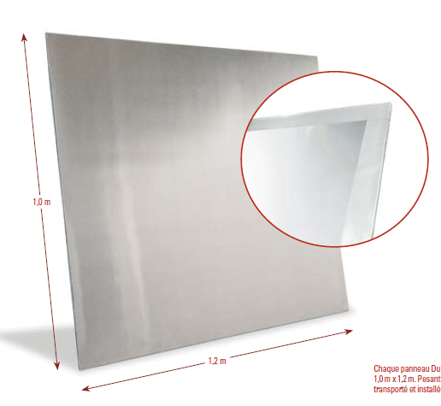
6. Les phénomènes thermodynamiques des PAC
6.4. La fusion absorbe de l’énergie, la solidification en libère
Matériau changement de phase
panneau contenant une paraffine encapsulée dans un copolymère
Lorsque la paraffine fond, la chaleur de la pièce est absorbée
Lorsqu’elle se solidifie, elle libère à
nouveau la chaleur dans la pièce.
les panneaux DuPontTM Energain®
www.francois-arago.org/btstc
Notes:
DuPontTM Energain® se présente sous la forme d’un panneau contenant une paraffine encapsulée dans un copolymère. Les panneaux sont installés sur les murs intérieurs et les plafonds du bâtiment, derrière le revêtement de plaque de plâtre. La paraffine présente dans les panneaux DuPontTM Energain® fond puis se
solidifie en fonction des fluctuations de la température interne des pièces.
Lorsque le composé fond, la chaleur de la pièce est absorbée ; lorsqu’il se solidifie, il libère à nouveau la chaleur dans la pièce.
• En absorbant la chaleur, DuPontTM Energain® ralentit de manière significative les augmentations de température, réduisant ainsi les pics jusqu’à 7 °C ;
• Lorsque la température chute, la chaleur absorbée dans les panneaux est libérée ralentissant le refroidissement des pièces et limitant l’utilisation des systèmes de chauffage.

Slide 22
7. La pompe à chaleur
7.1. Fonctionnement
Capteurs extérieurs
www.francois-arago.org/btstc
Notes:
La compression : le compresseur va aspirer le fluide frigorigène qui est sous forme de gaz à basse température. En comprimant le gaz, sa température va s’élever en même temps que sa pression. Nous aurons donc à la sortie du compresseur un gaz chaud à une pression élevée.
Diffusion de la chaleur au condenseur: Le gaz chaud va être dirigé vers un échangeur (appelé condenseur) dans lequel circule un fluide à réchauffer (eau du réseau de chauffage par exemple ou air intérieur). Le gaz chaud va donc transmettre une partie de son énergie au fluide à chauffer dont la température va augmenter. Ce faisant, le gaz frigorigène va condenser, c’est à dire qu’il va passer de l’état gazeux à l’état liquide (d’où le nom de condenseur).
La détente : Le frigorigène à l’état liquide, qui est toujours à pression élevé, va être ensuite détendu au travers du détendeur. C’est à dire que la pression va chuter abaissant ainsi la température du frigorigène qui reste à l’état liquide. A la sortie du détendeur, la température du frigorigène est beaucoup plus basse et est inférieure à la température de la source de récupération.
Récupération de la chaleur de l’environnement par l’évaporateur : Le frigorigène, froid et à l’état liquide, va traverser un deuxième échangeur (appelé évaporateur) dans lequel circule le fluide extérieur (air extérieur, eau de nappe ou eau échangeant avec un capteur enterré dans le sol) qui est plus chaud que le frigorigène. Ce dernier va donc récupérer l’énergie (les calories) de ce fluide extérieur. En récupérant cette énergie, le frigorigène va entrer en ébullition et donc se transformer en gaz (évaporation) d’où le nom d’évaporateur.
Le gaz ainsi formé est ensuite aspiré par le compresseur pour un nouveau cycle.

Slide 23
7. La pompe à chaleur
7.2. Coefficient de Performance
pour 1 kWh d’énergie électrique consommée
3 à 4 kWh d’énergie thermique sont restituées
Le COP (Coefficient de Performance)
Rapport entre l’énergie thermique utile restituée (Q2) et l’énergie électrique nécessaire pour faire fonctionner la pompe à chaleur (W)
COP = Q2/ W
www.francois-arago.org/btstc
Notes:
Un atout majeur des pompes à chaleur réside dans leur faible consommation d’énergie électrique au regard de l’énergie thermique restituée :
En effet, pour 1 kWh d’énergie électrique consommée, ce sont 3 à 4 kWh d’énergie thermique qui sont restituées au bâtiment. Soit 2 à 3 kWh d’énergie renouvelable et gratuite qui sont récupérées, transférées et utilisées pour le chauffage.
Ainsi, la pompe à chaleur permet de couvrir 100% des besoins de chauffage d’un logement en consommant seulement 30% d’énergie électrique, les 70% restants étant puisés dans l’environnement tout en le préservant (ces chiffres peuvent varier suivant le matériel, la source d’énergie extérieure – air, eau ou sol – et les conditions de fonctionnement).
Le Coefficient de Performance ou COP caractérise la capacité de l’appareil à restituer de la chaleur et permet de comparer les performances des appareils entre eux sous des conditions d’essais identiques car normalisés (EN14511).
Le COP (Coefficient de Performance) d’une machine correspond au rapport entre l’énergie thermique utile restituée pour le chauffage (Q2) et l’énergie électrique nécessaire pour faire fonctionner la pompe à chaleur (W). C’est l’équivalent d’un rendement mais appliqué à une pompe à chaleur.
Soit : COP = Q2/ W

Slide 24
7. La pompe à chaleur
  7.2. Les liquides frigorigènes
Ils sont choisis pour :
leurs températures de passage de l'état liquide à l'état gazeux
la quantité d'énergie nécessaire pour provoquer ce changement d'état
la différence de température provoquée par ce changement d'état
Le protocole de Montréal a démontré l’action destructrice de certains fluides frigorigènes :
Les plus employés actuellement sont les HFC (Hydro Fluoro Carbones) : R407C et le R410A
www.francois-arago.org/btstc
Notes:
Un fluide frigorigène est un fluide qui présente des particularités physiques permettant de l'exploiter dans un cycle de compression/détente pour transférer des calories.
Les fluides frigorigènes sont choisis pour leurs températures de passage de l'état liquide à l'état gazeux, la quantité d'énergie nécessaire pour provoquer ce changement d'état et la différence de température provoquée par ce changement d'état.
On appelle souvent improprement les fluides frigorigènes sous le terme de fréon (marque déposée), comme on parle de Frigidaire pour un réfrigérateur.
Le protocol de Montreal a démontré l’action destructrice de certains fluides frigorigènes. Les plus employés actuellement sont les HFC (Hydro Fluoro Carbones).
Ils ne contiennent plus de chlore comme c’était le cas pour les CFC (Chloro-Fluoro-Carbone) qui sont maintenant interdits dans les nouvelles installations à cause de leur fort impact sur la réduction de la couche d'ozone (R11, R22).
Les fluides frigorigènes les plus courants actuellement dans les installations domestiques sont le R407C et le R410A. Le R407C fonctionne à des pressions moindres que le R410A mais est moins performant.
Problème : ce sont des gaz à effet de serre 140 à 11700 fois plus puissants que le CO2 ! D’où les nuisances causées à l’environnement par les pertes de fluide frigorigène de certains climatiseurs. Moralité de l’histoire, on recherche actuellement le moyen d’utiliser le CO2 en climatisation, chauffage et production d’eau chaude sanitaire.

Slide 25
Synthèse 1ère partie
Ce qu’il faut retenir :
Le fonctionnement de la PAC
La définition du COP
Les liquides frigorigènes
www.francois-arago.org/btstc
Notes:
Ce qu’il faut retenir :
Le fonctionnement de la PAC dans le détail
Le COP
Les liquides frigogènes

Slide 26
BTS TC
Lycée ARAGO - Perpignan
La Pompe à Chaleur
Fin de 1ère Partie
www.francois-arago.org/btstc
Lorente Christophe

